Slide 1

Séquence 4
Etude de cas diagnostique 1

Slide 2
Lysie, 4 ans 6 mois
octobre 2020
Les parents consultent le médecin généraliste pour un retard de langage. Un suivi orthophonique est en cours mais il y a peu d’amélioration. L’enseignante alerte les parents sur des difficultés attentionnelles
Des difficultés de gestion des émotions à la maison sont évoquées
Des difficultés scolaires sont rencontrées
Les parents rapportent ne pas comprendre ce que dit leur fille. Jusqu’au printemps, Lysie ne disait que des mots isolés. Elle communique par les gestes

Slide 3
Antécédents :
Les parents ne notent pas d’antécédents familiaux particuliers ni d’antécédents médicaux.

Slide 4
Premiers questionnements
L’alimentation : « c’est difficile, elle mange peu. Elle a du mal à mâcher et avaler »
Le sommeil : « elle ronfle. Il y a une suspicion d’apnées du sommeil »
L’audition : suivi ORL
La vue : corrigée depuis mai 2020 (port de lunettes) pour astigmatisme et hypermétropie
Opérations : adénoïdectomie (mai 2019)
L’exposition aux écrans : peu
Les parents ont-ils déjà consulté des professionnels ? Un suivi en orthophonie est en cours depuis septembre 2019 (2 fois par semaine). Bilan neuropsychologique fait en 2019 mais la famille n’a pas de CR.

Slide 5

Rappel de la HAS*
« Quel que soit l’âge, toute inquiétude des parents concernant le neurodéveloppement de leur enfant doit être considérée comme un signe d’appel (AE). Il en est de même pour toute régression ou non-progression des acquisitions(AE) »
* RBPP Troubles du neurodéveloppement - Repérage et orientation des enfants à risque (2020)

Slide 6
Inquiétude parentale
Remplissage du guide TND = CTE (Consultation repérage des Troubles de l’Enfant)
RDV dès que possible pour une consultation dédiée (max 3 semaines) : CTE
Selon le temps dont vous disposez…
Notes:
A lire
Objectif : rassurer les parents !

Slide 7
Lors de la consultation dédiée…
Novembre 2020
Refaire un point sur les inquiétudes des parents
Reprendre les différents domaines à questionner :
  - Psychomotricité
  Langage/communication
  Relations sociales
  Comportement au quotidien
  Scolarité
  Activités / intérêts

Slide 8
Psychomotricité
Cf carnet de santé
Marche : 15 mois.
Motricité globale : Lysie fait du vélo sans stabilisateurs, de la trottinette, et de la gymnastique
Motricité fine : elle dessine des bonhommes, écrit son prénom, dessine des formes géométriques, des fleurs. Elle aime colorier et dessiner

Slide 9
Langage / communication
Vers deux ans, elle prononçait quelques mots. Elle ne faisait pas de phrases, que des mots isolés. Depuis quelques mois, elle a fait des progrès, elle commence à faire des phrases mais l’articulation reste très difficile.
Elle peut répéter des phrases en boucle
Elle communique avec des gestes, elle pointe ce qu’elle veut. Elle communiquait avec les gestes avant de parler
La compréhension semble bonne

Slide 10
Relations sociales
Ça se passe bien selon les parents, elle a des copains.

Slide 11
Comportement au quotidien
Crises de frustration fréquentes, attendre est difficile
Gestion des émotions difficile
Elle passe rapidement d’une activité à une autre, a du mal à se poser
Changement, imprévu : difficiles à tolérer
Elle participe volontiers aux activités quotidiennes
Elle a tendance à refaire de nombreuses fois ce qu’elle vient d'apprendre (ex : en ce moment, dessine tout le temps des cœurs)
Elle est souvent en mouvement
Exposition écran : peu exposée

Slide 12
Scolarité
PSM : très difficile, peu d’apprentissages (confinement ?)
Changement d’école en MSM
Commence à compter jusqu’à 10
Connait les animaux, les couleurs (que depuis 1 an)
Bonne mémoire (retient les comptines mais les troubles articulatoires limitent l’intelligibilité)
Fluctuations attentionnelles
Prise en charge par enseignante spécialisée car difficultés dans les apprentissages et la compréhension des consignes

Slide 13
Activités / intérêts
Dessiner, écrire, jouer avec sa sœur
Regarde de façon répétitive des dessin animés Disney
Elle commence à faire des jeux de faire semblant, est dans l’imitation

Slide 14

Remplissage d’un guide TND aux vues des éléments
Notes:
A faire remplir par les stagiaires

Slide 15
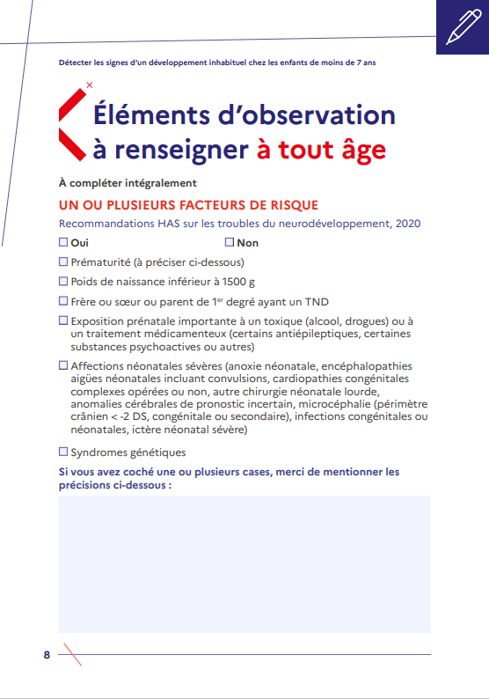
Notes:
A faire remplir par les stagiaires

Slide 16
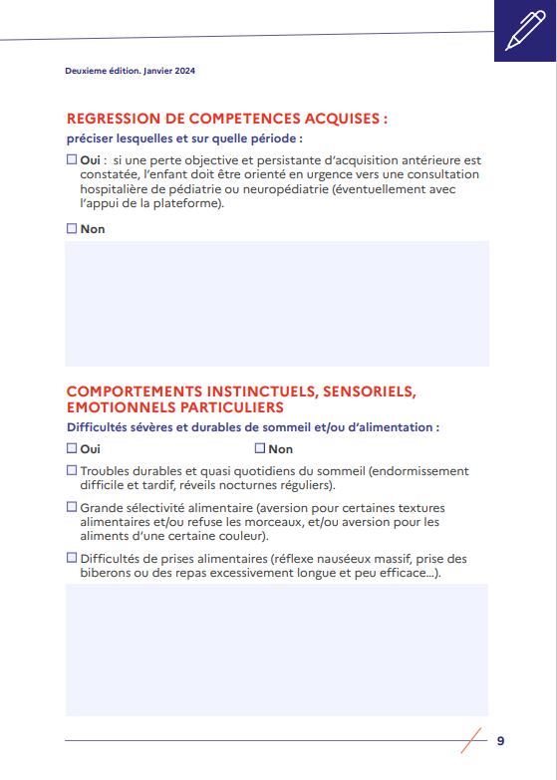
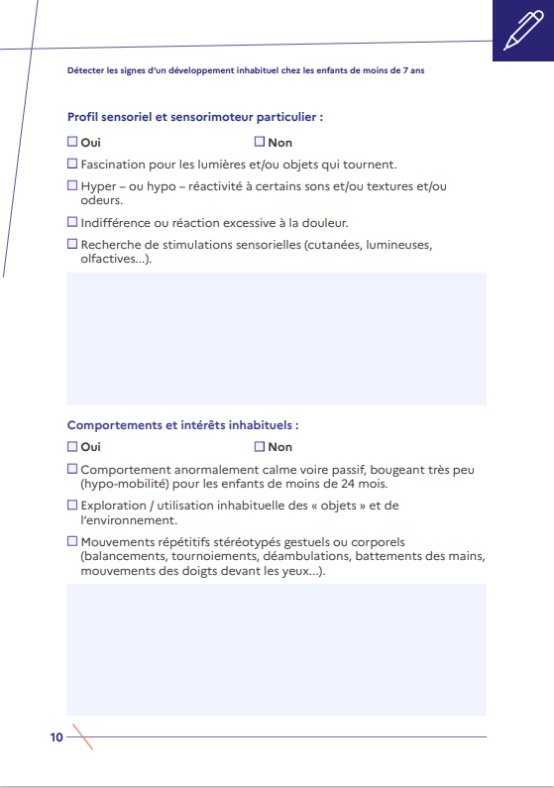
Notes:
A faire remplir par les stagiaires

Slide 17
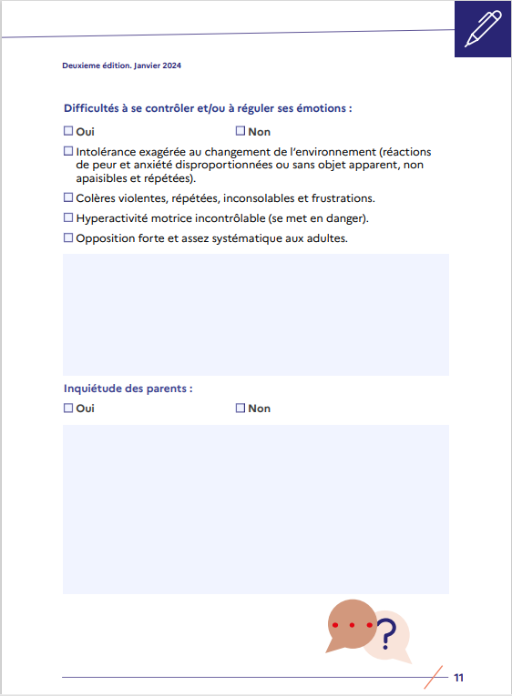
Notes:
A faire remplir par les stagiaires

Slide 18
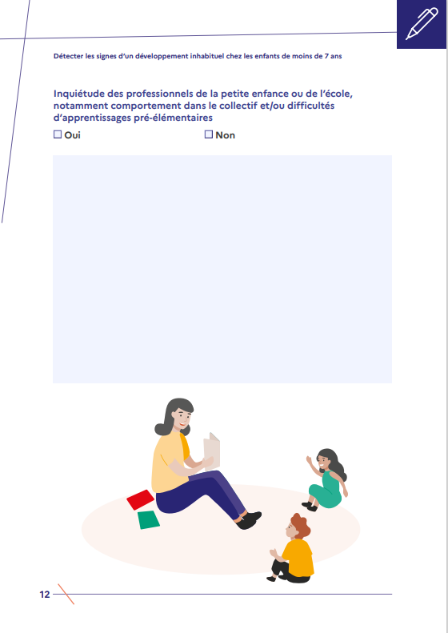
Retard dans les acquisitions
Prise en charge par enseignante spécialisée (difficultés dans les apprentissages, compréhension de consignes)

Slide 19
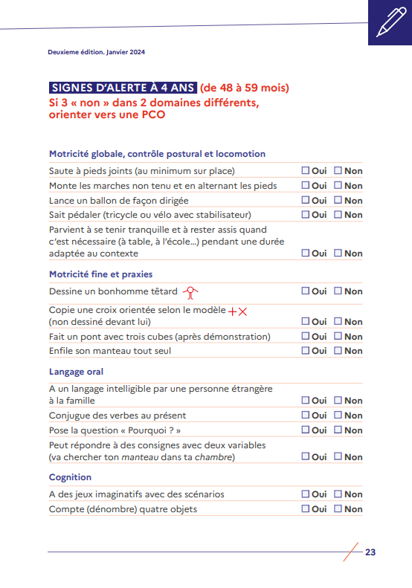
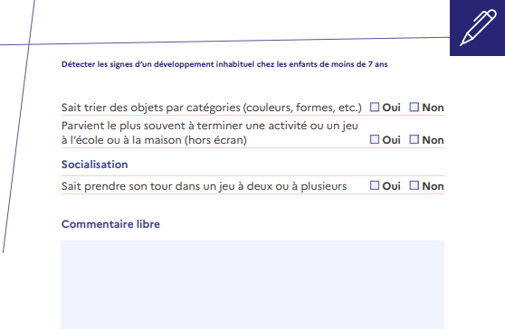
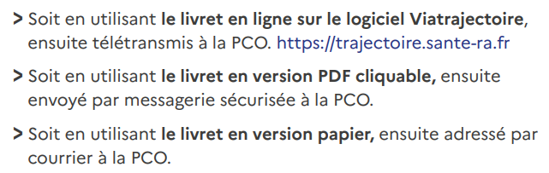
Cases non cochées :
Non évaluable pour des raisons techniques
Non évaluable du fait du comportement de l’enfant
Orientation possible vers la PCO
+ de 3 « non » dans plusieurs domaines
Autre orientation possible ?
Notes:
Comment observer cela ?? Demander à l’enfant de faire. S’il ne le fait pas devant vous, demander aux parents s’il le fait
Échanger sur les orientations possibles suite au remplissage du guide
Nouveau guide : Si vous ne cochez ni OUI ni NON, il faut le justifier en commentaire libre : « pour des raisons techniques » ou « non évaluable du fait du comportement de l’enfant »

Slide 20
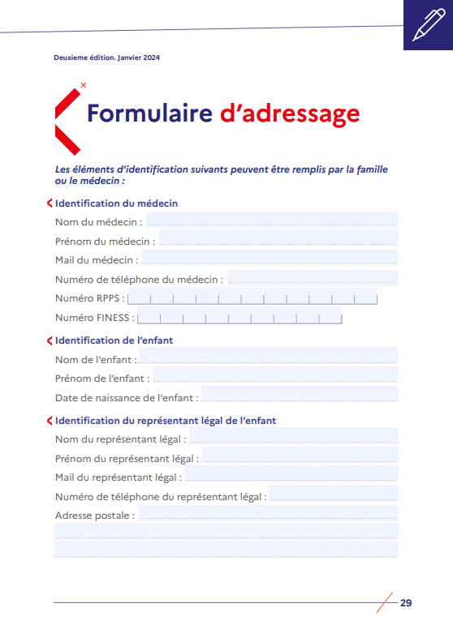
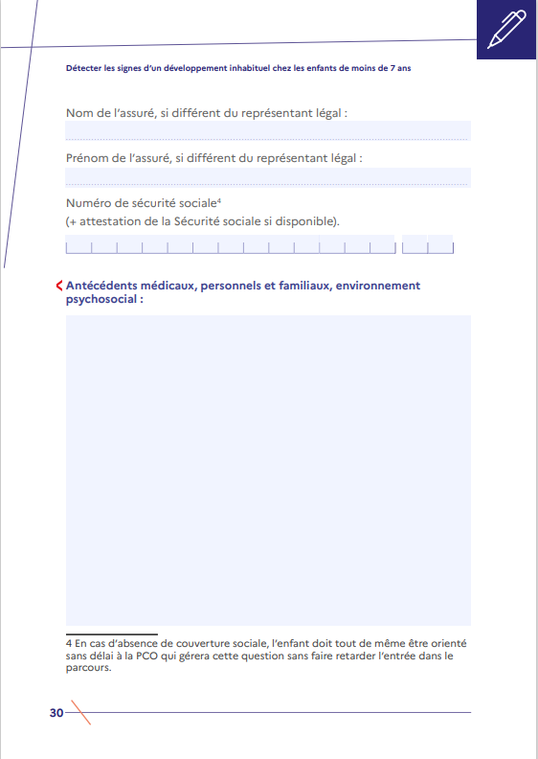
Anomalies sommeil et alimentation
Retard dans les acquisitions scolaires
Problèmes de comportement

Slide 21
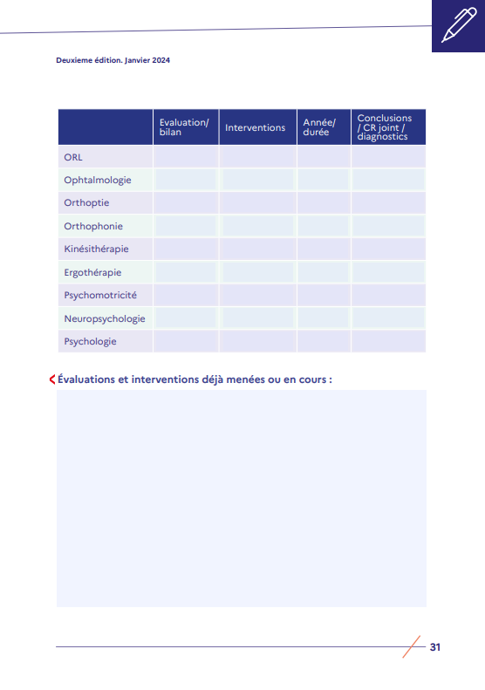
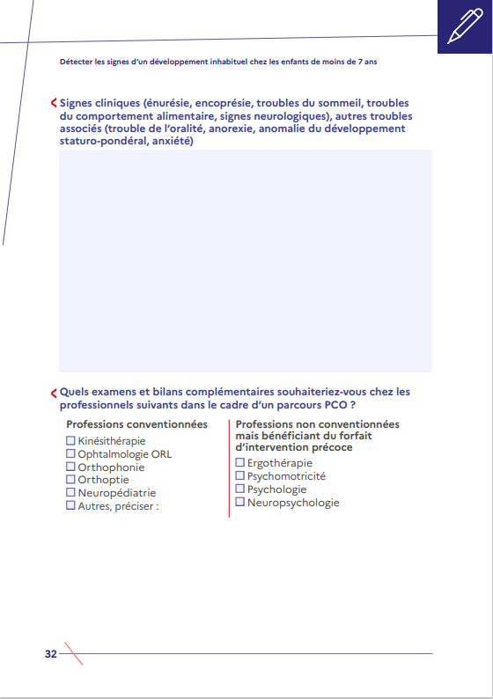
Pour le bilan psychomoteur, la famille vous informe qu’il y a une psychomotricienne à côté de leur domicile, mais qu’ils ne savent pas si elle fait partie de la PCO.
Vous pouvez proposer à la famille d’en discuter avec la psychomotricienne car celle-ci peut tout-à-fait conventionner à tout moment avec la PCO si elle le souhaite.
La psychomotricienne devra se rapprocher de la PCO pour la convention.
Notes:
Neuropsy ou psy ??

Slide 22
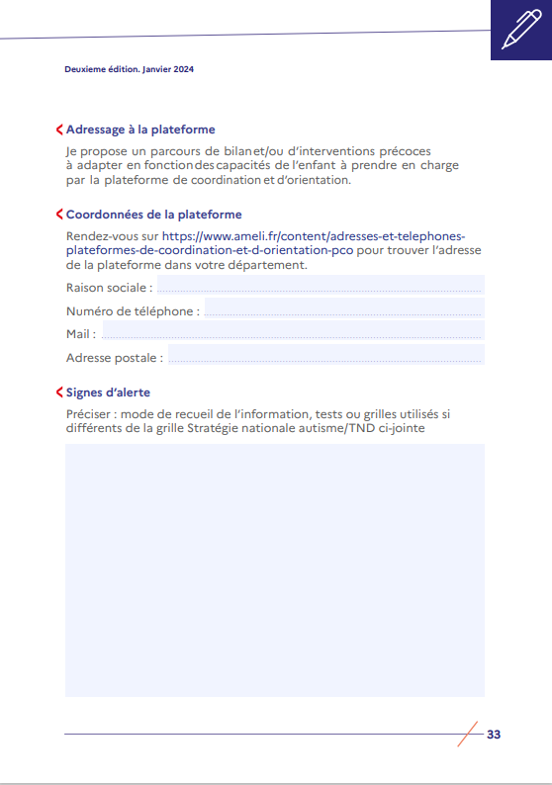
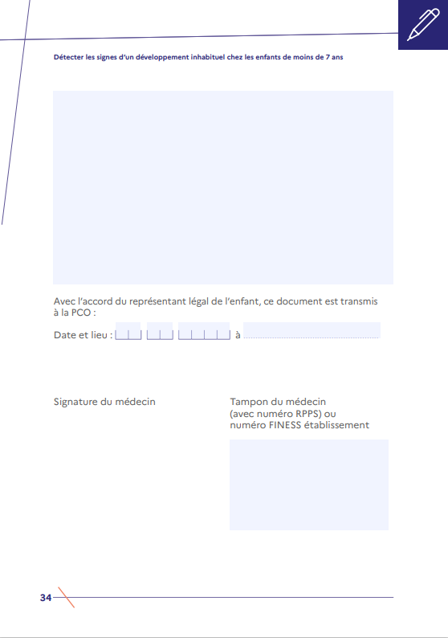

Ne pas oublier de remplir et signer…

Slide 23
Le médecin confirme à la famille que l’enfant pourrait relever de la PCO pour faire les bilans complémentaires ou de professionnels en libéral (libre choix).
Il devra donner la plaquette explicative de la PCO.
Le médecin envoie le dossier complet à la PCO si la famille est d’accord.
Notes:
A la suite du remplissage du guide…

Slide 24
Proposition de consultation de suivi
Proposer aux parents de reprendre RDV quand les bilans seront effectués pour faire une synthèse et discuter des PEC.

Slide 25
Chemin clinique 1

Slide 26
Définition
Pour une pathologie donnée, tous les éléments du processus de prise en charge constituant le parcours du patient.
Document à intégrer au dossier du patient.
Représente l’enchainement des actions réalisées par les professionnels au cours de la prise en charge du patient.
→ outil d’organisation et de planification de la prise en charge

Slide 27
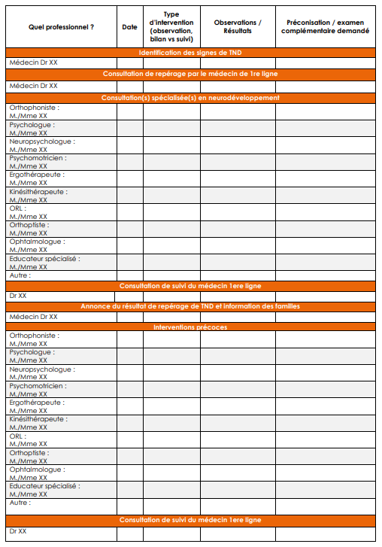
Exemple 1 de trame pour un TND
Notes:
A chaque consultation, le médecin remplit le chemin clinique avec les informations qui lui sont données et s’assure de la mise en place des PEC recommandées. Le nom des professionnels y est mentionné comme la date de consultation, le type d’intervention réalisée, les résultats et les recommandations afin de s’assurer de la pertinence et de la réalisation des PEC.

Slide 28
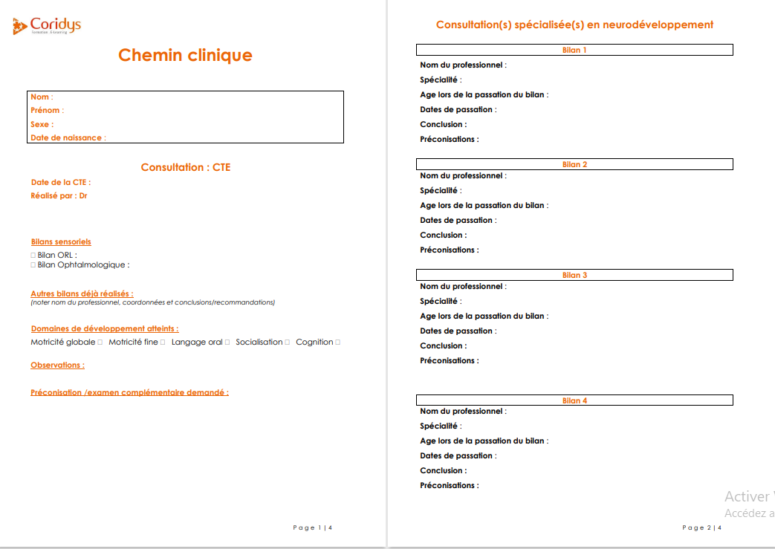
Exemple 2 de trame pour un TND

Slide 29
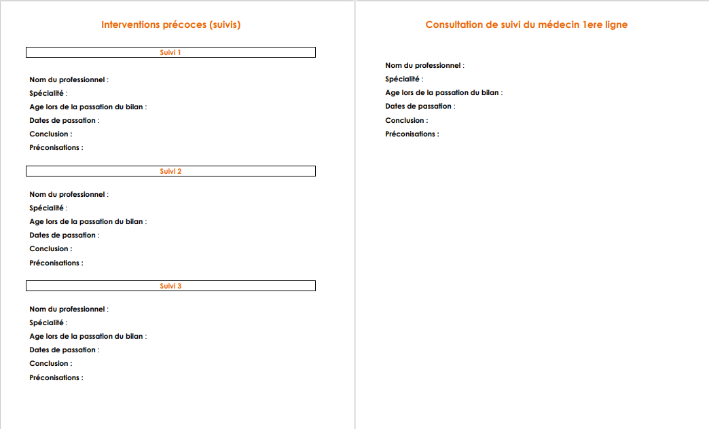

Slide 30
D’après la vignette clinique vue dans la séquence 4, nous vous proposons de remplir le chemin clinique au regard de toutes les informations en votre possession.
Vous apporterez des remarques/ propositions au parcours proposé.
Mise en situation

Slide 31
Lecture des comptes-rendus réalisés
Bilan psychomoteur
Bilan neuropsychologique initial
Bilan attentionnel
Bilan orthophonique
Notes:
Laisser le stagiaire prendre connaissant des différents bilans

Slide 32
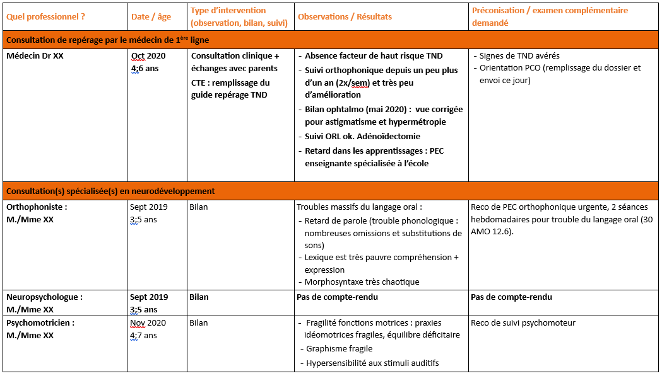

Slide 33
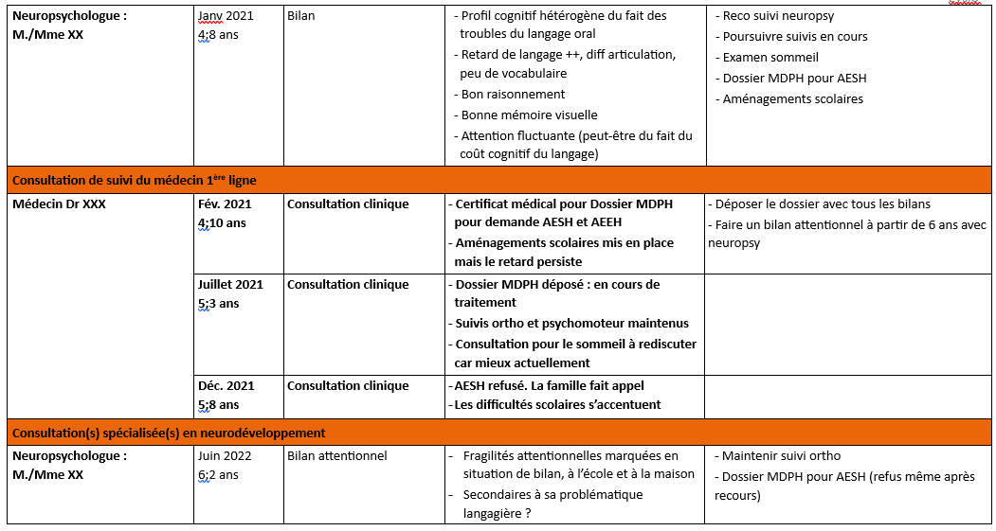

Slide 34
